Slide 1
ISTITUTO COMPRENSIVO CEPAGATTI
PROGETTO INCLUSIONE
“LA STRUTTURA DELLA FRASE COMPLESSA”
SCUOLA SECONDARIA DI 1° GRADO
DOCENTE SOMMINISTRATORE: PROFESSORESSA ROBERTA MUCCI (DOCENTE DI ITALIANO)
DOCENTE DI SOSTEGNO: PROFESSORESSA PAOLA DI MAIO
DOCENTE OSSERVATORE: PROFESSORESSA VINCENZA ORFANELLI

Slide 2
CLASSE | 3^ C
SCUOLA | SECONDARIA DI 1° GRADO
DISCIPLINA | ITALIANO
TEMPI DI REALIZZAZIONE | 2 ORE (IN 2 LEZIONI)
NUCLEO FONDANTE | ELEMENTI DI GRAMMATICA ESPLICITA E RIFLESSIONE SUGLI USI DELLA LINGUA
COMPETENZE ATTESE | PADRONEGGIARE E APPLICARE IN SITUAZIONI DIVERSE LE CONOSCENZE FONDAMENTALI RELATIVE ALLA MORFOLOGIA E ALL’ORGANIZZAZIONE LOGICO-SINTATTICA DELLA FRASE
OBIETTIVI DI APPRENDIMENTO | RICONOSCERE LA STRUTTURA E LA GERARCHIA LOGICO-SINTATTICA DELLA FRASE COMPLESSA

Slide 3
ATTIVITA’ | PRESENTAZIONE DEL LAVORO E DELLE MODALITA’ DI REALIZZAZIONE SPIEGAZIONE ATTRAVERSO ESEMPLIFICAZIONI SCHEMATIZZAZIONE SINTETICA DEGLI ARGOMENTI ANALISI DELLA STRUTTURA DEL PERIODO E DELLA GERARCHIA LOGICO-SINTATTICA TRA LE PROPOSIZIONI SVOLGIMENTO DI ESERCIZI ALLA LIM SVOLGIMENTO DI ESERCIZI/VERIFICA SU SCHEDE PREDISPOSTE

Slide 4
METODO DI INTERVENTO | LEZIONE INTERATTIVA ATTRAVERSO IL SUPPORTO GRAFICO LAVORO DI GRUPPO PER FASCE ETEROGENEE COOPERATIVE LEARNING METODO DEDUTTIVO
MEZZI E STRUMENTI | COMPUTER E LIM SCHEDE PREDISPOSTE DALL’INSEGNANTE TABELLE DI SINTESI PENNARELLI COLORATI, MATITA E RIGHELLO

Slide 5
LA STRUTTURA DEL PERIODO O DELLA FRASE COMPLESSA:
RAPPORTO DI COORDINAZIONE E SUBORDINAZIONE
CHE COS’È UN PERIODO?
È un testo formato da due o più proposizioni.
Esso è costituito da tante proposizioni quanti sono i predicati (verbali o nominali)
Un periodo formato da 2 proposizioni (2 predicati)
MARCO LEGGE MOLTO
E SCRIVE TUTTO IL GIORNO

Slide 6
RESTO A CASA
PERCHE’ VOGLIO RIPOSARE
E LEGGO UN BUON LIBRO
Un periodo formato da 3 proposizioni (3 predicati)
VADO DA MARIO
A RESTITUIRGLI IL VOCABOLARIO
CHE MI HA PRESTATO
PER TRADURRE IL BRANO DI INGLESE
Un periodo formato da 4 proposizioni (4 predicati)

Slide 7
TRA LE PROPOSIZIONI CHE COSTITUISCONO UN PERIODO, LA PROPOSIZIONE PRINCIPALE E’ QUELLA PIU’ IMPORTANTE . ESSA COSTITUISCE IL PILASTRO DELL’INTERO PERIODO.
CIO’ VUOL DIRE CHE TUTTE LE ALTRE PROPOSIZIONI SI LEGANO ALLA PROPOSIZIONE PRINCIPALE ATTRAVERSO DUE MODALITA’:
PER COORDINAZIONE
(Attraverso congiunzioni
Coordinanti o attraverso
La virgola, i due punti o il
punto e virgola)
PROPOSIZIONE PRINCIPALE
PROP. COORDINATA
PER SUBORDINAZIONE
(Attraverso congiunzioni
Subordinanti, preposizioni,
pronomi …)
PROPOSIZIONE PRINCIPALE
PROPOSIZIONE SUBORDINATA

Slide 8
LA PROPOSIZIONE COORDINATA E’ POSTA SULLO STESSO PIANO DELLA PROPOSIZIONE
A CUI SI LEGA.
LA PROPOSIZIONE SUBORDINATA SI TROVA IN UNA POSIZIONE DI DIPENDENZA DALLA PROPOSIZIONE
A CUI SI LEGA.
PROPOSIZIONE PRINCIPALE, REGGENTE, INDIPENDENTE
PROPOSIZIONE COORDINATA
PROPOSIZIONE SUBORDINATA O DIPENDENTE
PROPOSIZIONE SUBORDINATA O DIPENDENTE

Slide 9
ESERCIZI DA SVOLGERE ALLA LAVAGNA
(ATTIVITA’ COL GRANDE GRUPPO)
1. LEGGI IL SEGUENTE PERIODO E SVOLGI LE ATTIVITA’ RICHIESTE,
NELL’ORDINE INDICATO:
STASERA ANDIAMO A MANGIARE UNA PIZZA/ O SCEGLIAMO UN RISTORANTE CINESE?
SOTTOLINEA DI ROSSO TUTTI I PREDICATI
DIVIDI IL PERIODO IN PROPOSIZIONI, RICORDANDO CHE AD OGNI
PREDICATO CORRISPONDE UNA PROPOSIZIONE
INDIVIDUA LA PROPOSIZIONE PRINCIPALE ED INSERISCILA NELLO SCHEMA
INDIVIDUA LA PROPOSIZIONE COORDINATA ALLA PRINCIPALE ED
INSERISCILA NELLO SCHEMA
STASERA ANDIAMO A MANGIARE UNA PIZZA
O SCEGLIAMO UN RISTORANTE CINESE

Slide 10
2. LEGGI IL SEGUENTE PERIODO E SVOLGI LE ATTIVITA’ RICHIESTE,
NELL’ORDINE INDICATO:
HO CHIAMATO CARLA/, MA ERA GIA’ USCITA/ PERCHE’ AVEVA UNA PARTITA DI PALLAVOLO.
SOTTOLINEA DI ROSSO TUTTI I PREDICATI
DIVIDI IL PERIODO IN PROPOSIZIONI, RICORDANDO CHE AD OGNI PREDICATO
CORRISPONDE UNA PROPOSIZIONE
INDIVIDUA LA PROPOSIZIONE PRINCIPALE ED INSERISCILA NELLO SCHEMA
INDIVIDUA LA PROPOSIZIONE COORDINATA ALLA PRINCIPALE ED INSERISCILA
NELLO SCHEMA
INDIVIDUA LA PROPOSIZIONE SUBORDINATA E SCRIVILA NEL GIUSTO RIQUADRO.
HO CHIAMATO CARLA
MA ERA Già USCITA
PERCHE AVEVA UNA PARTITA DI PALLAVOLO.

Slide 11
3. LEGGI IL SEGUENTE PERIODO E SVOLGI LE ATTIVITA’ RICHIESTE,
NELL’ORDINE INDICATO:
L’AUTOBUS SI ARRESTO’ ALLA FERMATA/ PER FAR SCENDERE ALCUNI
VIAGGIATORI/ E FARNE USCIRE ALTRI.
SOTTOLINEA DI ROSSO TUTTI I PREDICATI
DIVIDI IL PERIODO IN PROPOSIZIONI, RICORDANDO CHE AD OGNI
PREDICATO CORRISPONDE UNA PROPOSIZIONE
INDIVIDUA LA PROPOSIZIONE PRINCIPALE ED INSERISCILA NELLO SCHEMA
INDIVIDUA LA PROPOSIZIONE SUBORDINATA E SCRIVILA NEL GIUSTO RIQUADRO
INDIVIDUA LA PROPOSIZIONE COORDINATA ALLA SUBORDINATA ED
INSERISCILA NELLO SCHEMA.
L’ AUTOBUS SI ARRESTO’ ALLA FERMATA
PER FAR SCENDERE ALCUNI VIAGGIATORI
E FARNE USCIRE ALTRI

Slide 12
4. LEGGI IL SEGUENTE PERIODO E DIVIDILO IN PROPOSIZIONI;
POI INDIVIDUA LA PROPOSIZIONE PRINCIPALE E LE PROPOSIZIONI
SUBORDINATE ED INSERISCILE NELLO SCHEMA.
MENTRE ROVISTAVA IN SOFFITTA/, LA MAMMA HA TROVATO I QUADERNI DI
SCUOLA/ CHE CERCAVA DA QUALCHE GIORNO.
LA MAMMA HA TROVATO I QUADERNI DI SCUOLA
MENTRE ROVISTAVA IN SOFFITTA
CHE CERCAVA DA QUALCHE GIORNO

Slide 13
5. LEGGI I SEGUENTI PERIODI E DIVIDILI IN PROPOSIZIONI;
POI INDIVIDUA LA PROPOSIZIONE PRINCIPALE, LE PROPOSIZIONI
COORDINATE E LE SUBORDINATE ED INSERISCILE NELLO SCHEMA.
HO LA TOSSE PERCHE’ IERI SERA HO PRESO FREDDO MENTRE ASPETTAVO
L’AUTOBUS PER VENIRE DA TE.

Slide 14
SEBBENE IL DOTTORE GLIELO ABBIA PROIBITO, POICHE’ HA RISCONTRATO
UN’INFEZIONE POLMONARE , ANTONIO CONTINUA A FUMARE E A NON
ASCOLTARE I SUOI CONSIGLI.

Slide 15
COSTRUISCI UNO SCHEMA CHE RAPPRESENTI LA STRUTTURA DEI SEGUENTI PERIODI.
1. QUANDO L’ARBITRO FISCHIO’ LA FINE DELLA PARTITA, I TIFOSI ESULTARONO
PERCHE’ AVEVA VINTO LA LORO SQUADRA.
2. IL MEDICO GLI HA PROIBITO DI USCIRE E DI ANDARE A LAVORO PERCHE’ HA
ANCORA QUALCHE LINEA DI FEBBRE.
3. HO FINITO DI STUDIARE, QUINDI ORA POSSO USCIRE PER ANDARE AL
CINEMA CON I MIEI AMICI.

Slide 16
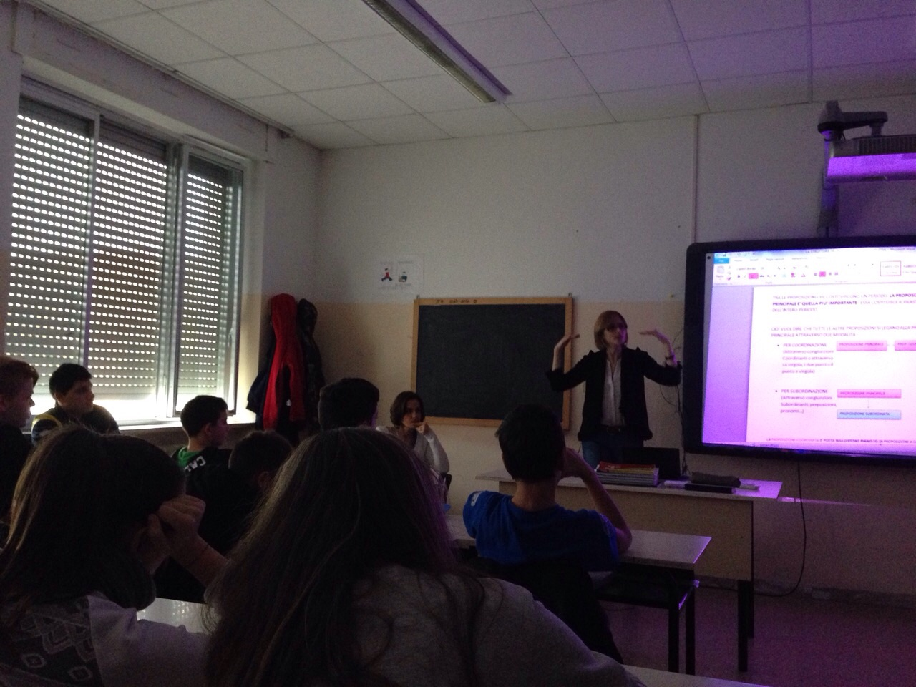
Lavoro con la classe

Slide 17
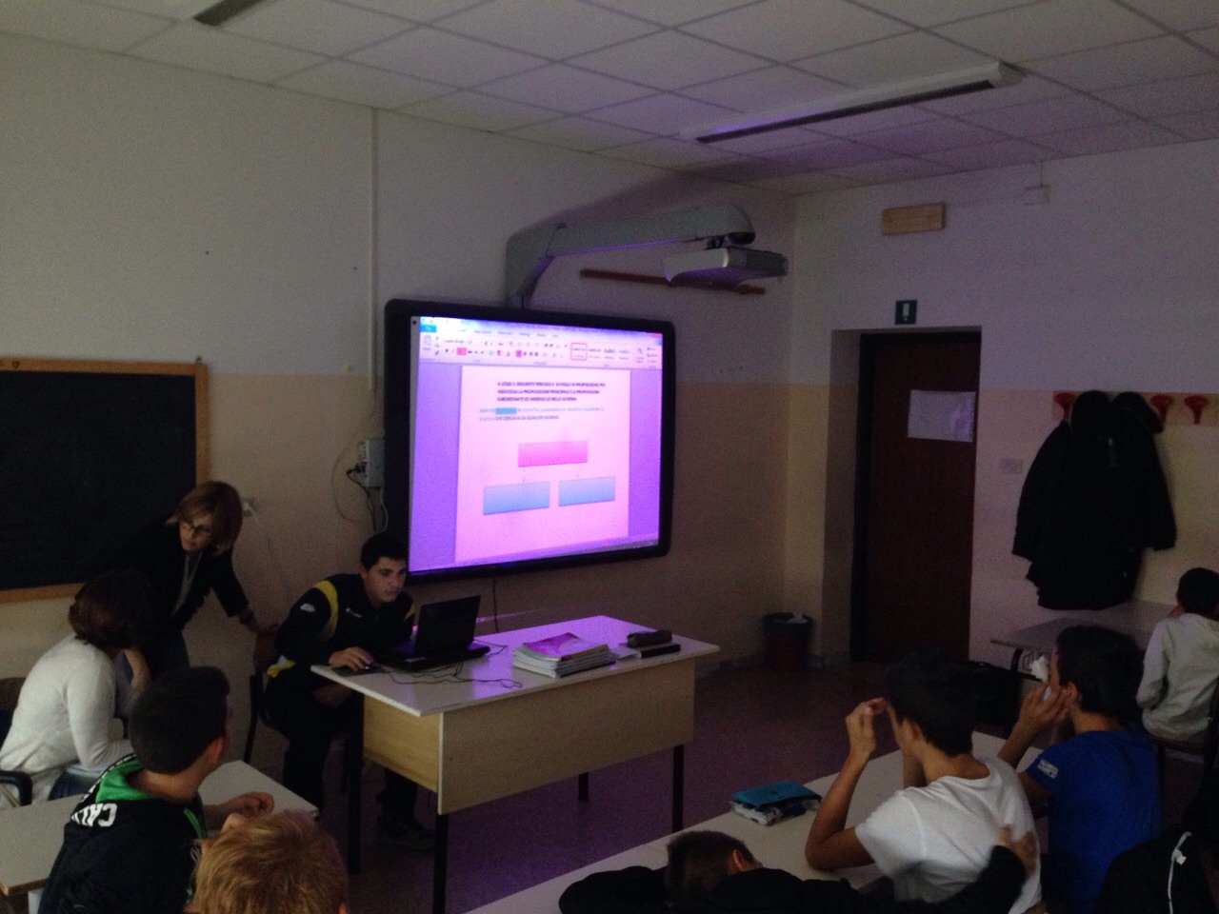

Slide 18
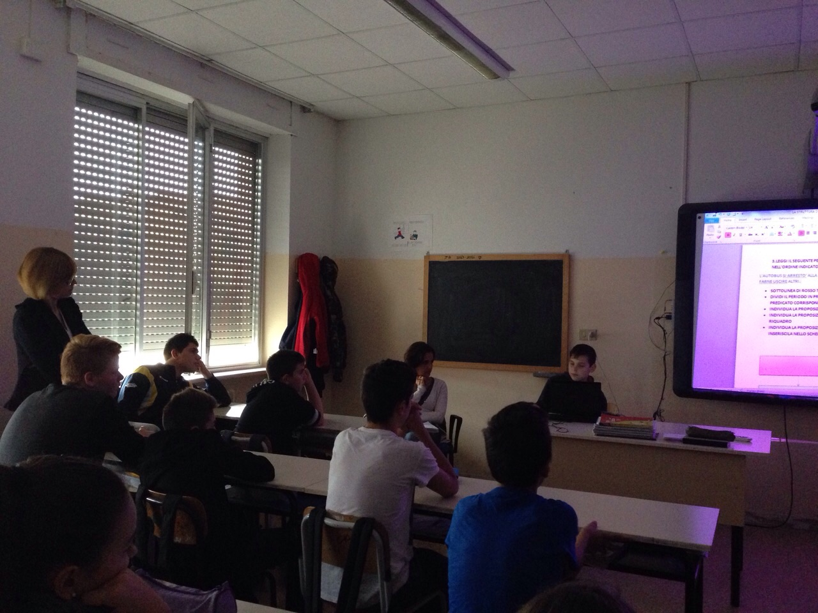

Slide 19
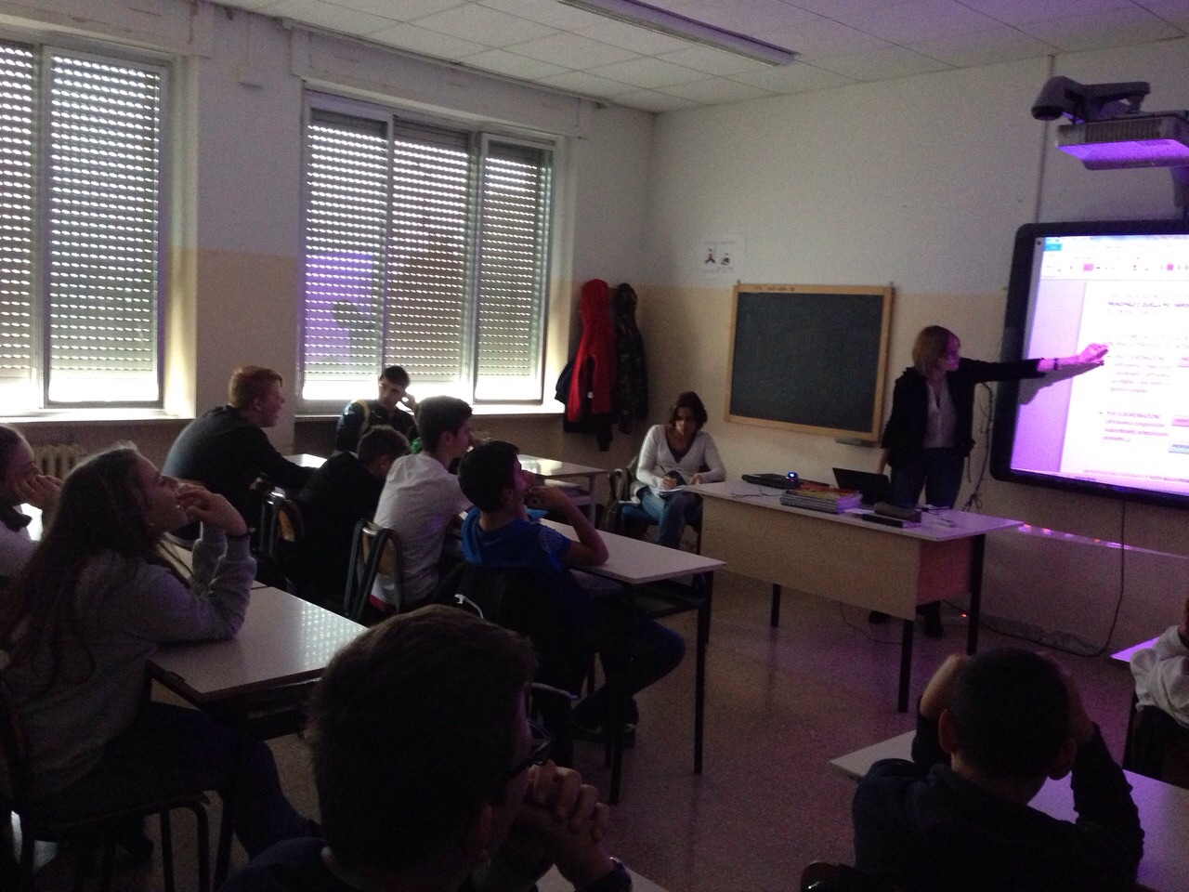

Slide 20
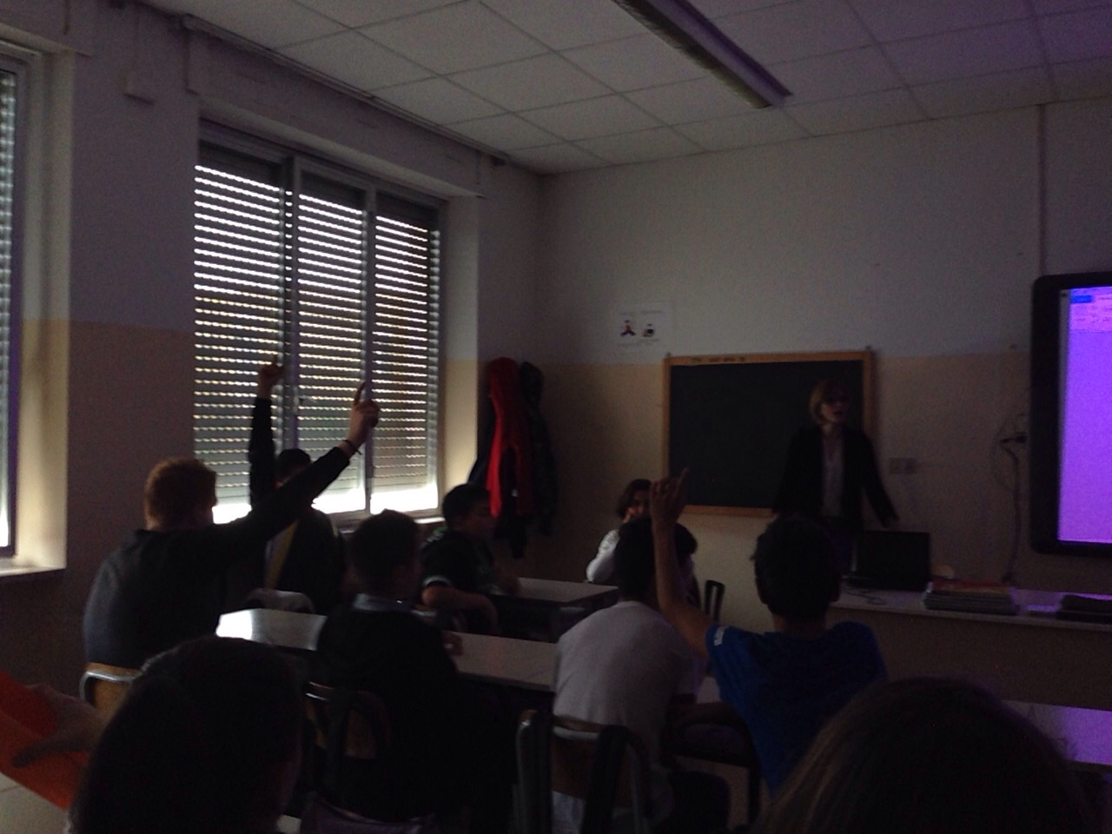

Slide 21
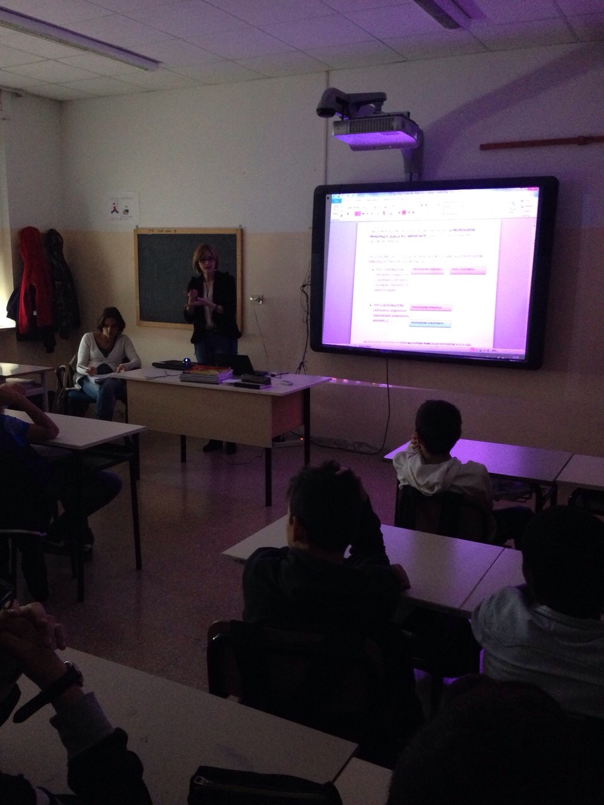

Slide 25
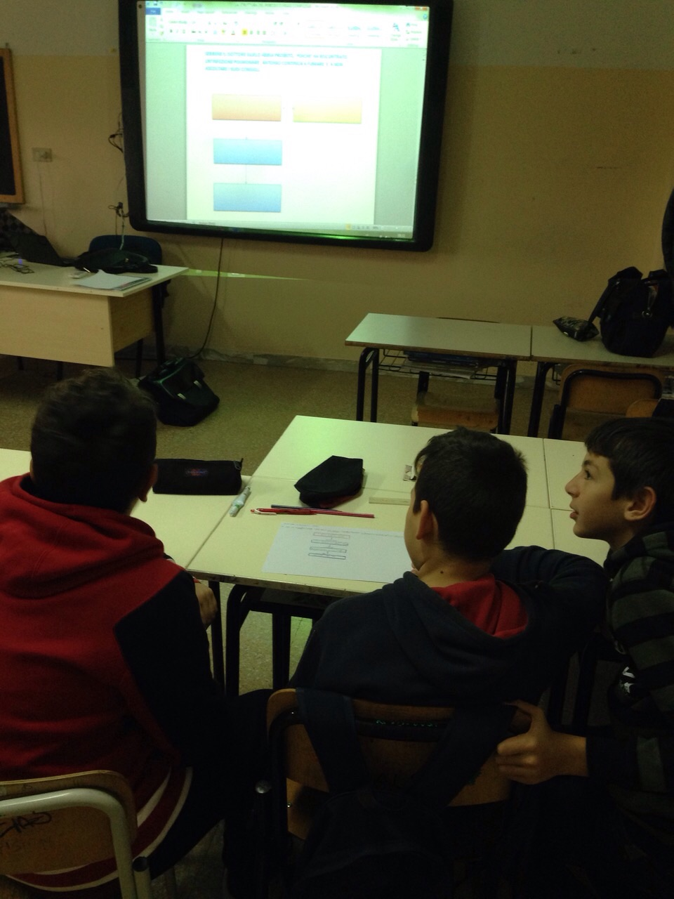

Slide 26
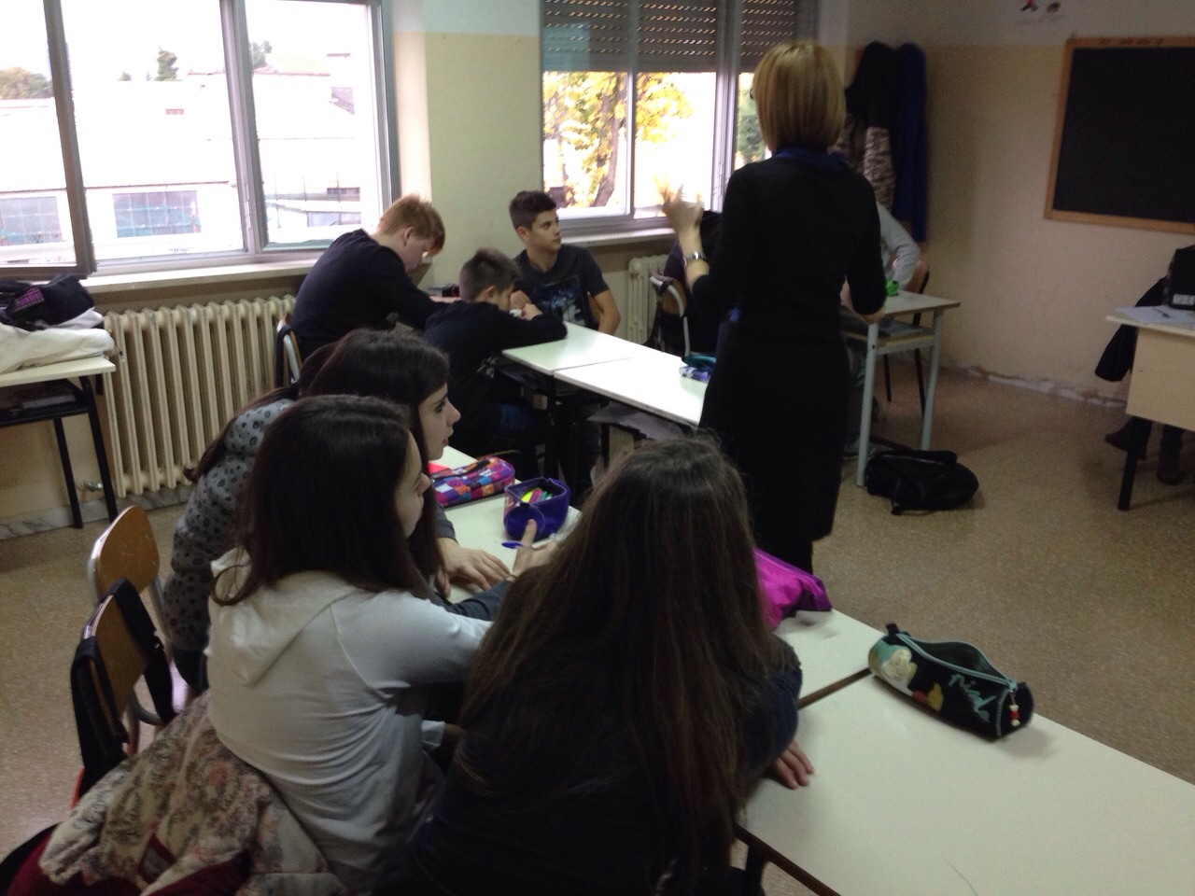

Slide 28
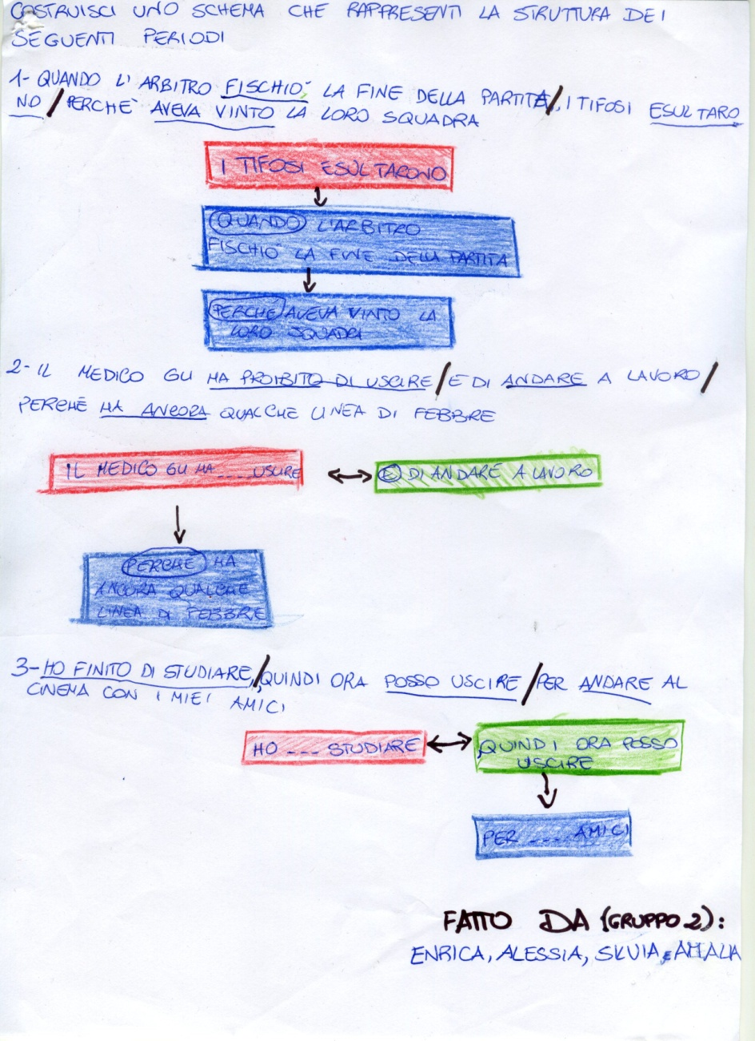
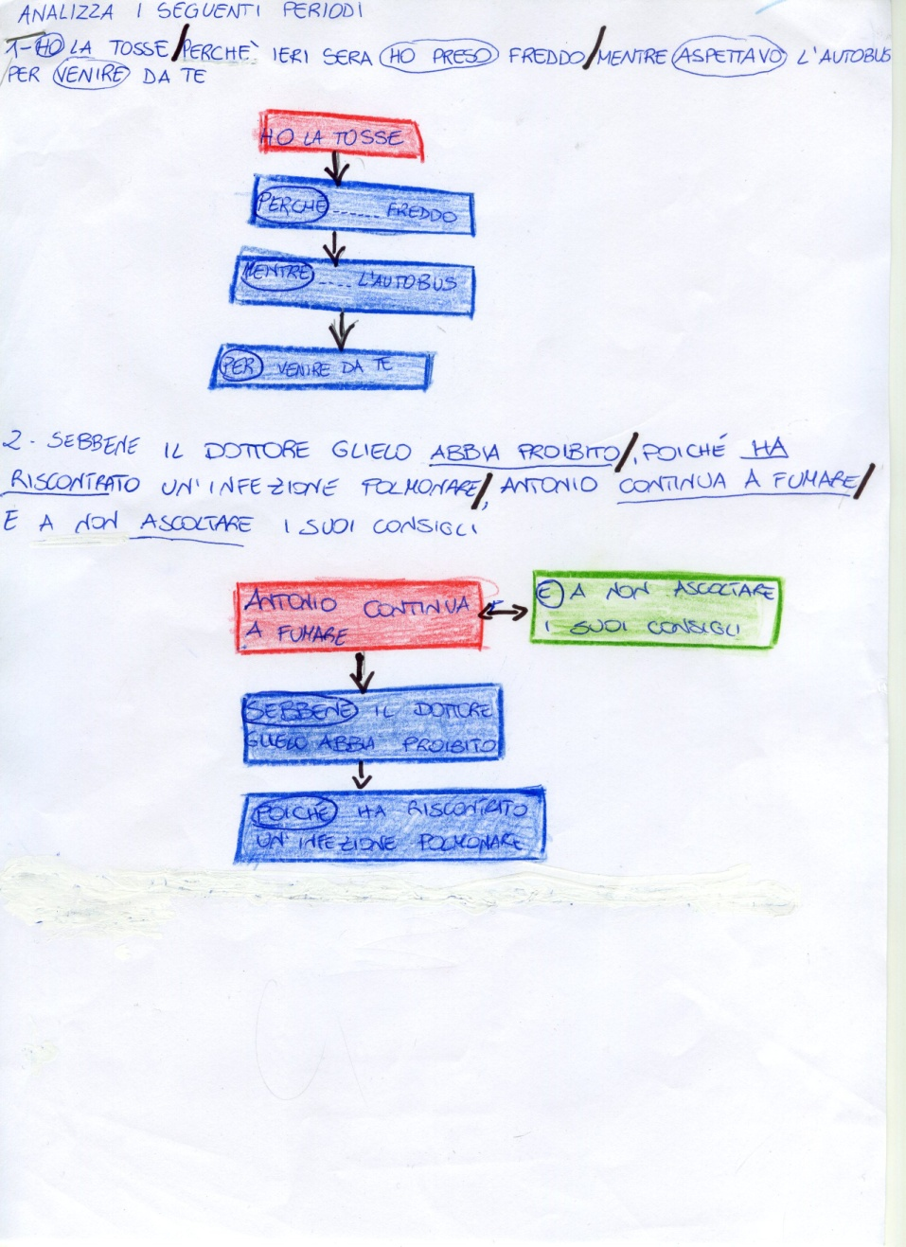
Lavori finali dei ragazzi

Slide 29
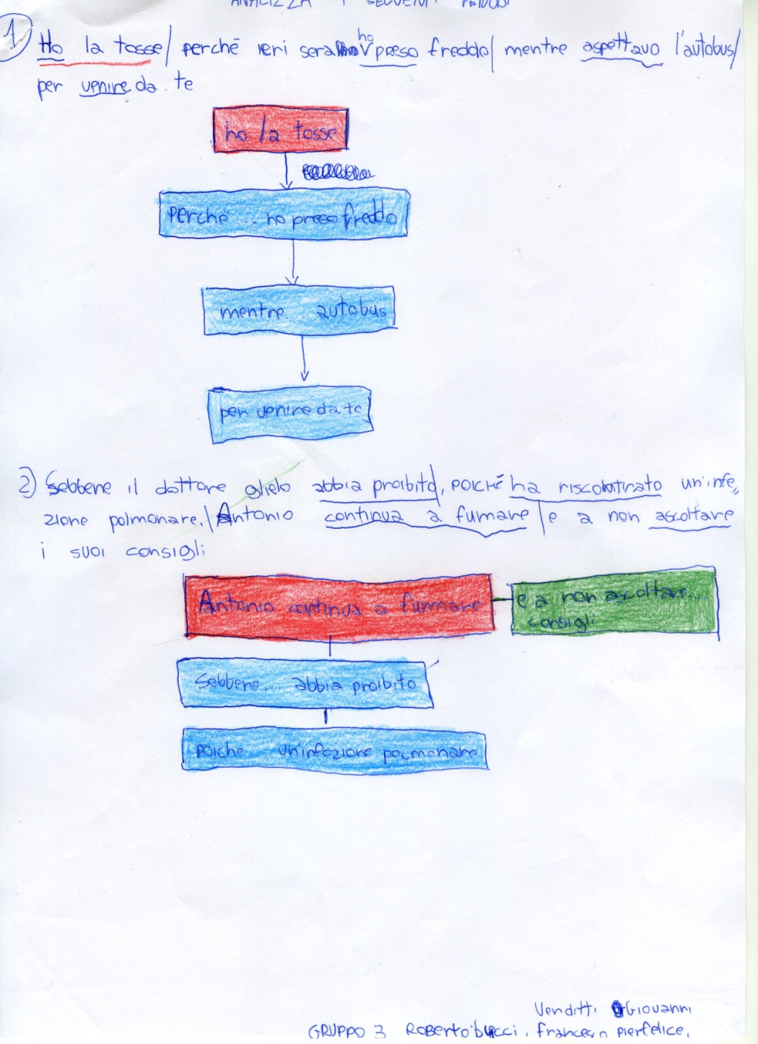
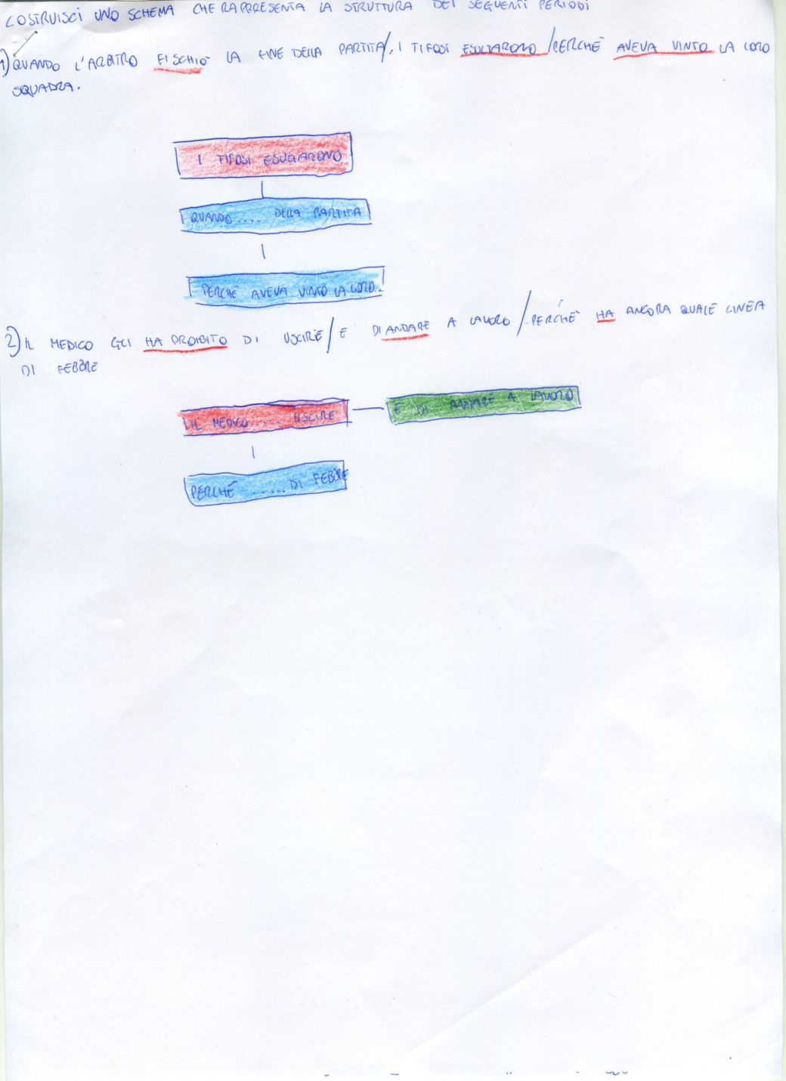

Slide 30
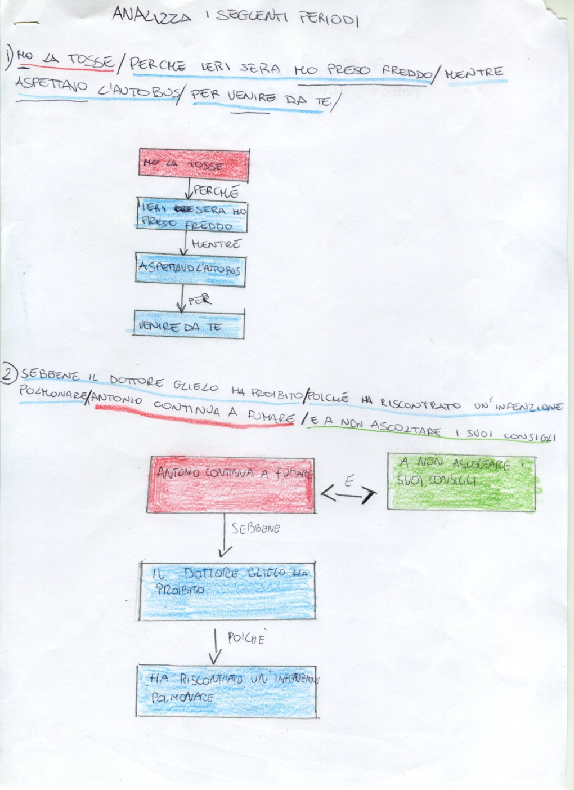
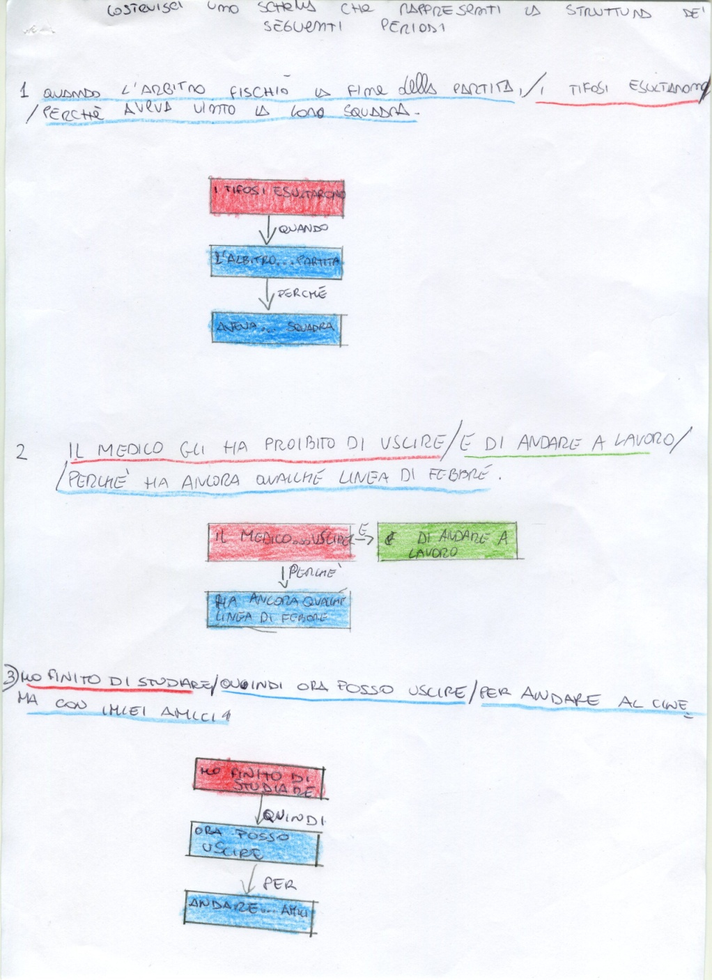

Slide 31
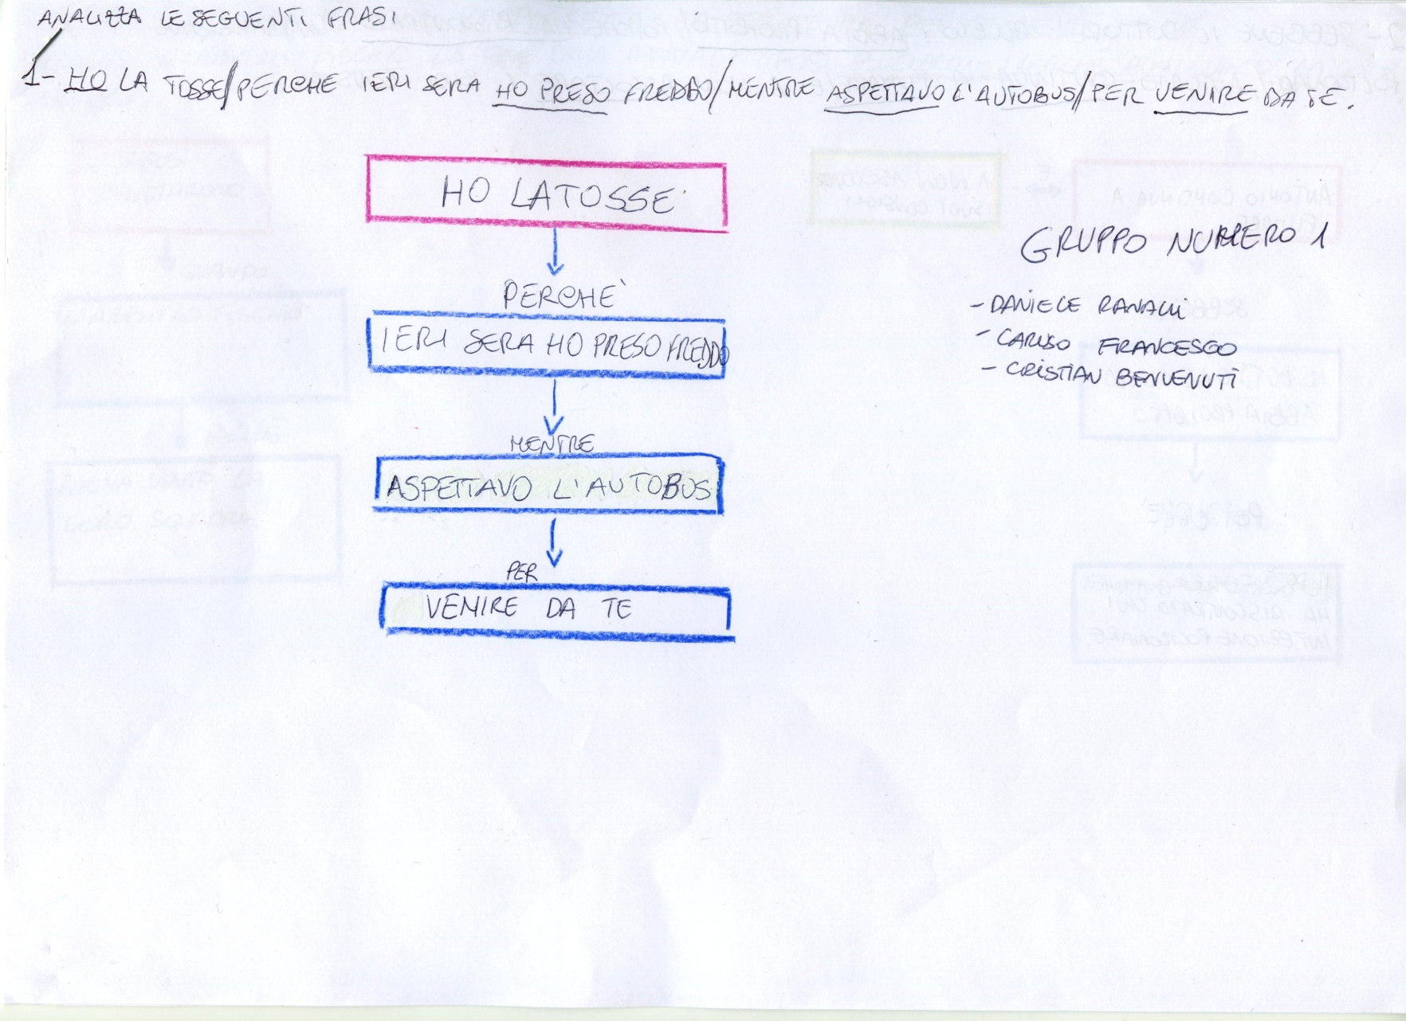

Slide 32
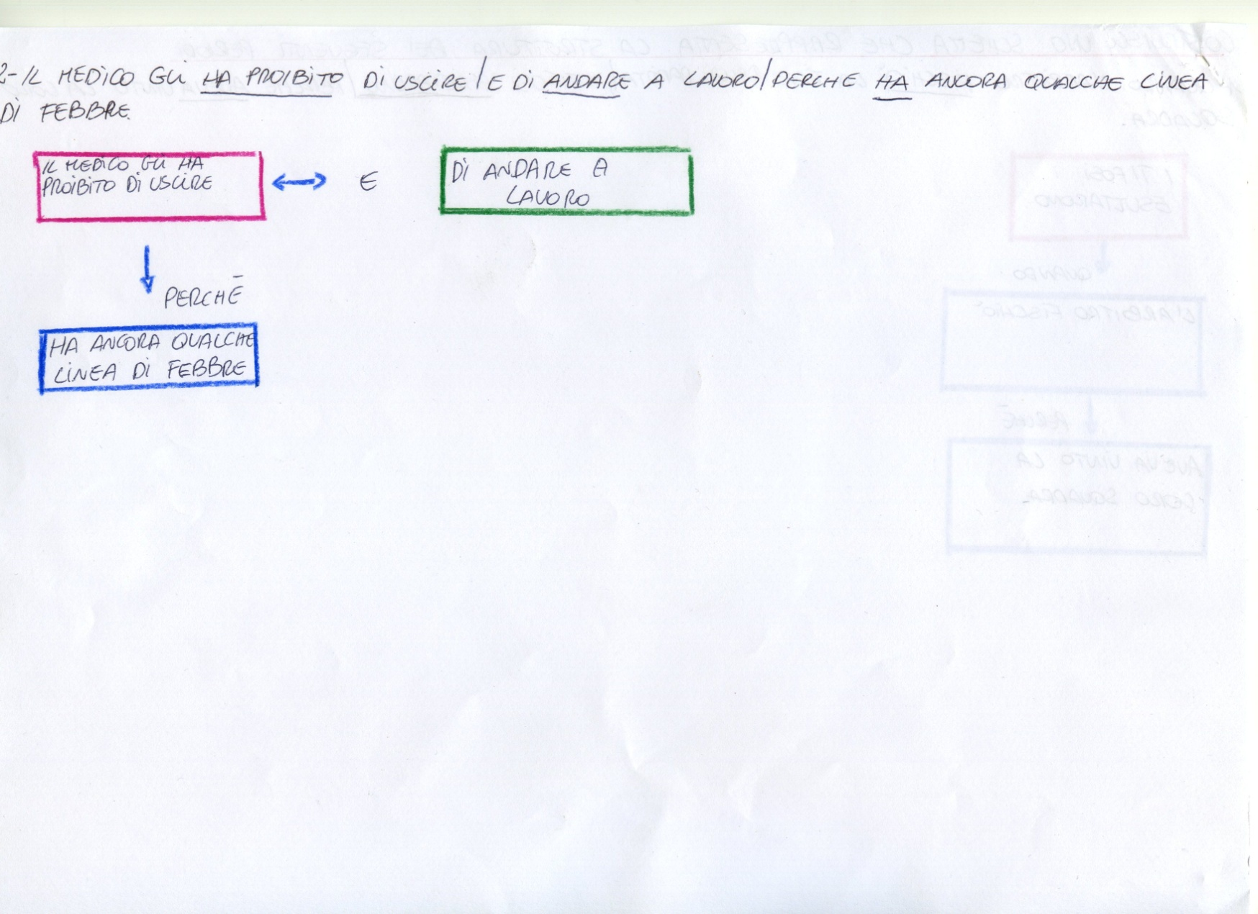

Slide 33
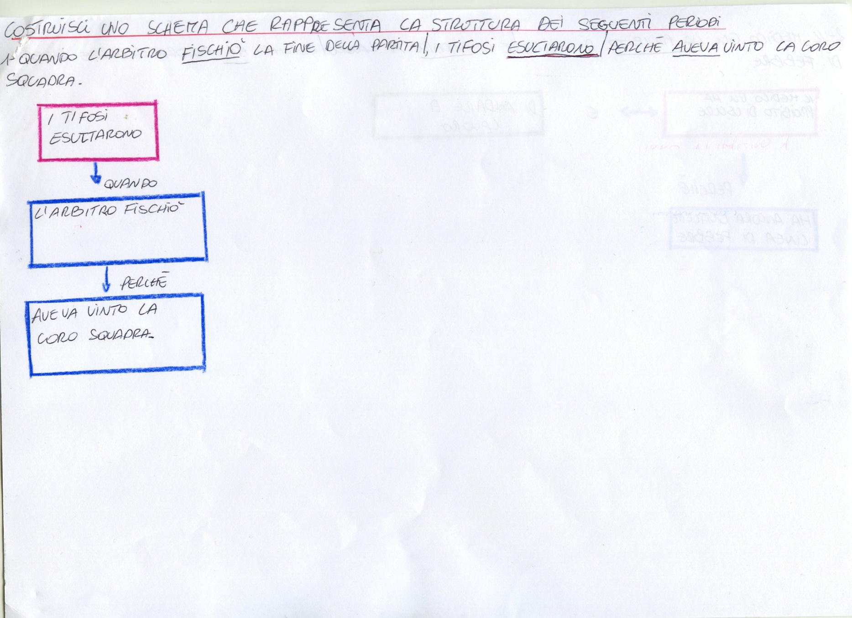

Slide 34


Slide 35
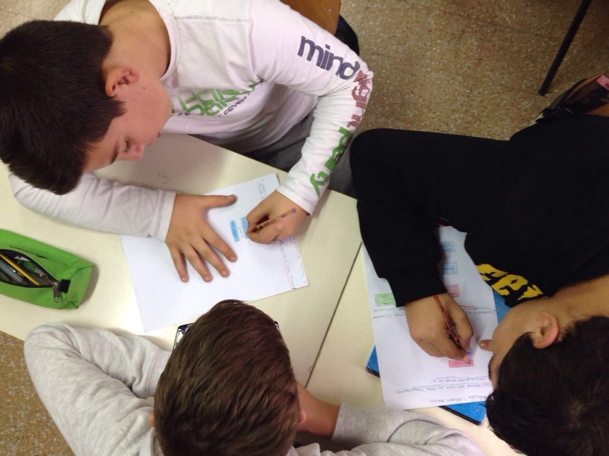

Slide 36
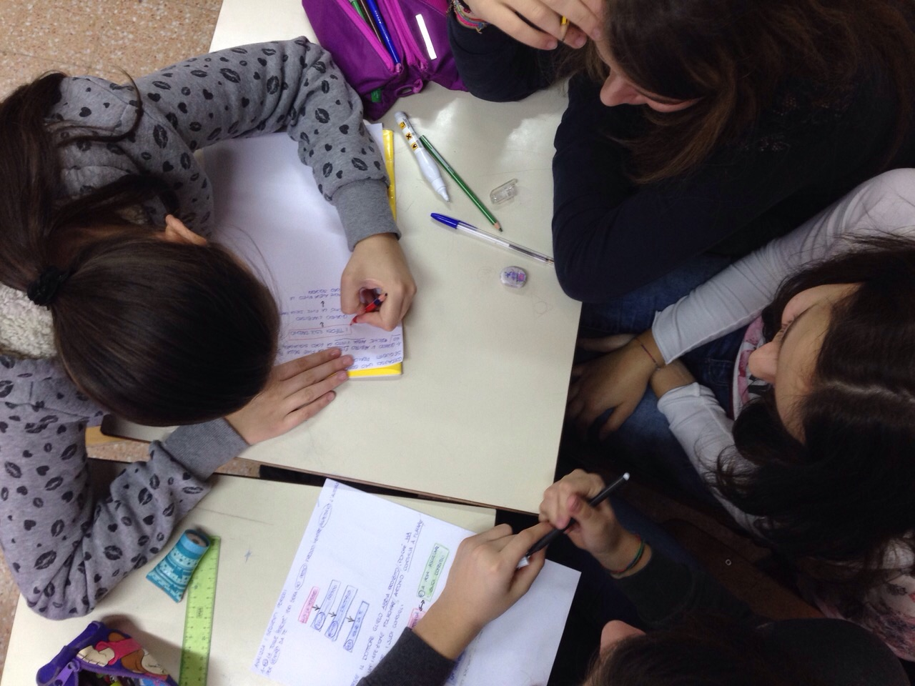

Slide 37
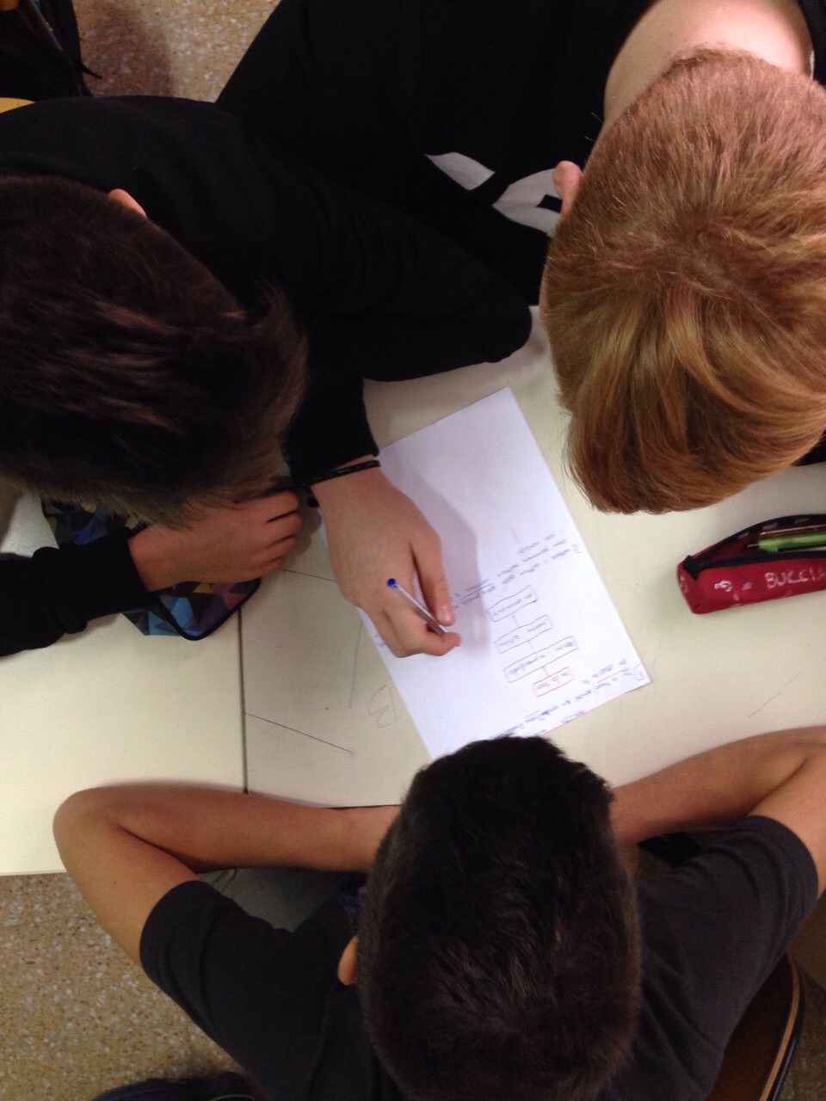

Slide 38
PROGETTO INCLUSIONE
Relazione dell'osservatore (prof.ssa Vincenza Orfanelli)
Il giorno 28 Novembre ha avuto inizio la sperimentazione, articolata in due lezioni,
del progetto "Inclusione" nella classe III C della scuola Secondaria di secondo
grado di Cepagatti.
In qualità di osservatore riporto quanto segue:

Slide 39
Presentazione:
Nel corso del primo incontro, della durata di un'ora, la prof.ssa Mucci Roberta,
somministratore del progetto, ha presentato agli alunni il lavoro da svolgere,
ponendo l'attenzione soprattutto sulle modalità di realizzazione e
documentazione, sul ruolo dei soggetti interessati e sulla scelta dell'argomento
da trattare ( analisi logica del periodo). Successivamente l'insegnante ha
esplicitato le finalità del lavoro proposto: guidare gli alunni nell'apprendimento
di argomenti complessi, attraverso la scomposizione e articolazione per gradi
del processo cognitivo (alleggerimento del carico cognitivo).

Slide 40
Spiegazione:
Si proiettano sulla LIM alcuni esempi di periodi per arrivare, attraverso
l'interazione dei ragazzi, alla definizione, poi si passa all'analisi della struttura
del periodo: la proposizione principale, attraverso l'esemplificazione del tronco,
tutte le altre proposizioni, paragonate a rami. Successivamente si procede alla
distinzione dei "rami" in coordinate e subordinate, Tale concetto viene spiegato
utilizzando due diversi punti di osservazione: deduzione logica
( interscambiabilità tra principale e coordinata/ rapporto di dipendenza tra
principale e subordinata) e supporto grafico ( frecce di direzione diversa e
distinzione delle tipologie con tre colori distinti). A ciò si aggiunge l'ausilio della
tabella delle congiunzioni coordinanti e subordinanti per evitare la
memorizzazione (riduzione del carico cognitivo).

Slide 41
Fase operativa:
Accertatasi che quanto detto sia risultato a tutti chiaro attraverso domande-
stimolo di verifica, l'insegnante propone alla classe esempi di periodi da
analizzare secondo la metodologia proposta: individuazione dei predicati,
distinzione in proposizioni, individuazione della proposizione principale,
delle coordinate e subordinate, inserite in uno schema predefinito e distinto con
i colori stabiliti. Vengono svolti vari esercizi con gradi di difficoltà diversi dagli
alunni che evidenziano una padronanza piuttosto disinvolta e sicura
dell'argomento. Solo nell'ultimo quarto d'ora la soglia di attenzione fa registrare
un calo, ritenuto "fisiologico" e comprensibile, data la complessità dell'argomento.

Slide 42
Durante il secondo incontro, avvenuto lunedì 1 dicembre, è stato proposto un
lavoro, costituito da esercizi graduati, guidati e non, da realizzare in gruppo.
I quattro gruppi eterogenei hanno lavorato in modo piuttosto collaborativo,
pur evidenziandosi in qualche caso la tendenza a "sfruttare" il lavoro degli altri
senza apportare un valido contributo. Tutti i gruppi hanno comunque portato a
termine il compito dato con esito positivo.
Nel corso delle due lezioni sono state realizzate foto per documentare
il lavoro svolto.

